Slide 1


Boite à outils
Equipements électriques et électroniques
Restitution parcours EEE
17 octobre 2023
mapce@maximilien.fr

Slide 2
Sommaire
01
Mission achats circulaires
02
Charte d’engagement
03
Retour sur le parcours EEE
04
Boîte à outils EEE

Slide 3
1
Mission achats circulaires

Slide 4





LES MISSIONS DU GIP MAXIMILIEN
Service public mutualisé d’administration électronique
Accompagner les acheteurs publics franciliens dans la dématérialisation totale de leurs procédures d’achat
Rendre les marchés publics plus accessibles aux entreprises
Promouvoir les achats responsables

Slide 5
LE PORTAIL DE L’ADMINISTRATION NUMÉRIQUE EN ÎLE-DE-FRANCE
Maximilien : Opérateur public de services numériques
Accompagner la transformation numérique des administrations, des acteurs publics territoriaux et des entreprises.
Déployer des outils et services mutualisés
Proposer à des coûts raisonnables des solutions (Profil acheteur, parapheur, tiers de transmission, etc.).
Proposer un accompagnement adapté
Mettre à disposition des outils et des services en tenant compte de vos spécificités.
contact@maximilien.fr

Slide 6



Le réseau francilien des achats responsables
Accompagnement sur le volet social et environnemental :
  Ateliers thématiques
  Parcours et cycles
  Conseils via le Guichet régional des clauses sociales et le Guichet vert
Pour tous les acheteurs publics franciliens
Ressources et informations sur le site internet et sur la page YouTube du GIP Maximilien
Espace d’échange sur la plateforme Rapidd réservé aux acheteurs publics franciliens
Une lettre d’information trimestrielle
contact@maximilien.fr

Slide 7

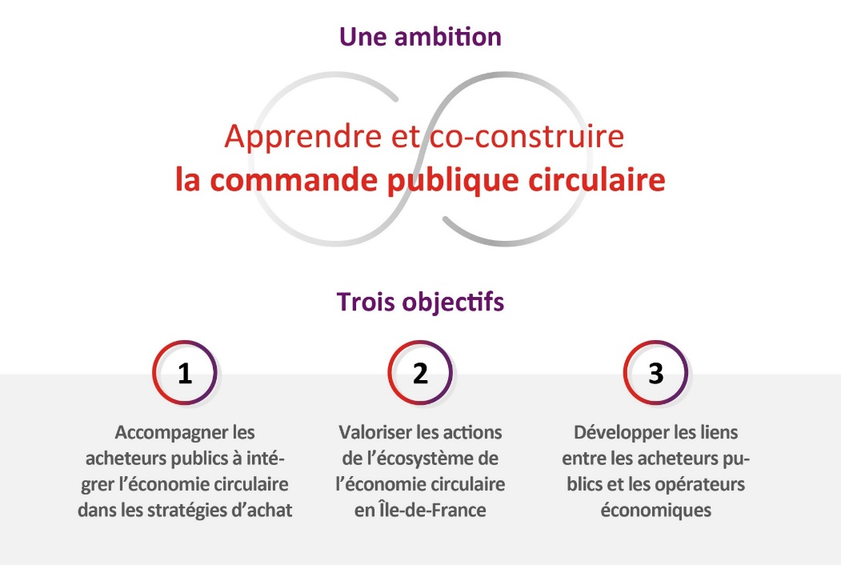




Mission achats circulaires
Faire de l'Île-de-France un territoire exemplaire en matière d’achats responsables en mettant en œuvre un programme qui réponde aux besoins des acteurs de la commande publique.
Programme soutenu et financé par :

Slide 8
Mission achats circulaires
Formation initiale à la commande publique Circulaire et Environnementale
→ Acquérir des bases de connaissances solides sur la commande publique circulaire et environnementale et son écosystème
4 Parcours par familles d’achat prioritaires
Bâtiment et travaux publics
Mobilier et fournitures de bureau
Équipement électriques et électroniques
Vêtements professionnels et EPI
→ Maîtriser les enjeux spécifiques à chaque segment d’achat et engager des actions

Slide 9

Mission achats circulaires

Slide 10
2
Charte d’engagement

Slide 11

Charte d’engagement
Charte rédigée par le cabinet SKOV Avocats pour le GIP Maximilien
Permet aux acheteurs de s’engager dans l’économie circulaire et de progresser dans leur pratique
Peut être librement téléchargée depuis le site du GIP Maximilien et utilisée en interne

Slide 12
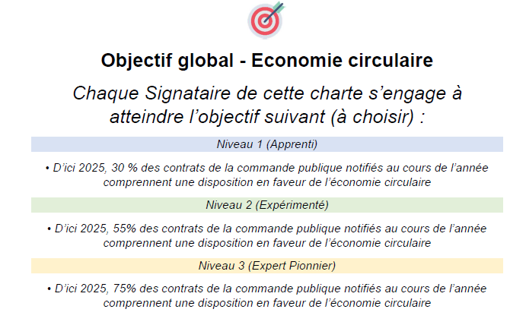
Charte d’engagement
La charte comporte :
6 engagements
Des objectifs à atteindre (3 niveaux)
3 points de vigilance
Des éléments de suivi de la mise en œuvre
Un glossaire

Slide 13
3
Retour sur le parcours EEE

Slide 14





Réunion de restitution
Accompagnement et formation
à la commande publique circulaire et environnementale
Programme EEE

Slide 15
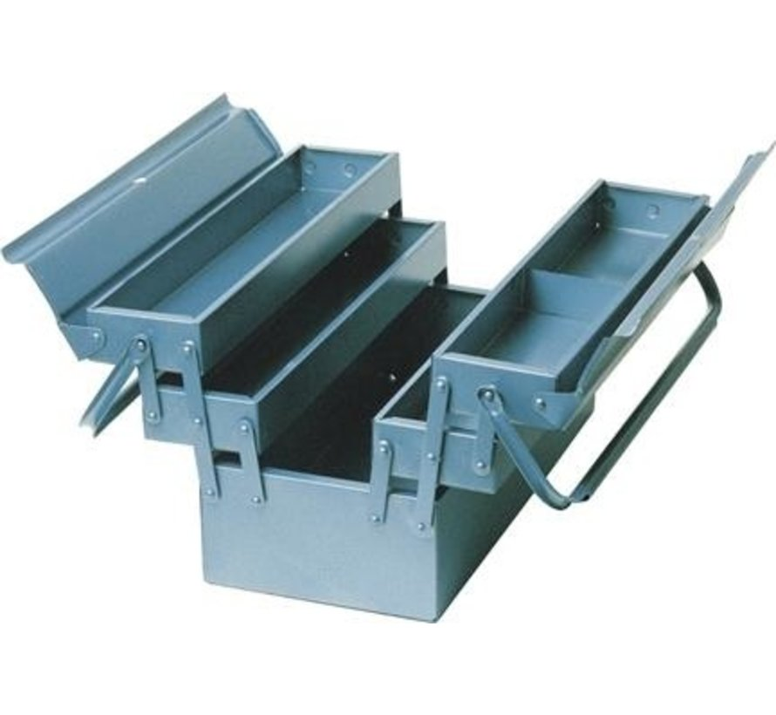
Présentation du dispositif et du programme
Atelier 1
Construction d’une stratégie d’achat responsable pour les Equipements Electriques et Electroniques
Analyse du besoin
Analyse du marché
Analyse des risques
Analyses des couts
Stratégie d’achat
Atelier 2
Déploiement opérationnel de la stratégie dans les consultations
Les différents leviers de la commande publique
Elaboration du CdC
Spécifications techniques
Conditions d’exécution
Critères d’attribution
Sélection des entreprises
Contractualisation
Suivi
Clauses
Réunion de
sensibilisation
Introduction aux achats responsables
Pourquoi parle-t-on d’achats responsables ?
Qu’est-ce que c’est ?
Quels sont les enjeux ?
Le contexte normatif et réglementaire
2. Construire une stratégie d’achat pertinente
Analyse du besoin
Analyse du marché
Analyse des risques
Analyse des coûts
3. Des pistes pour avancer
Les référentiels reconnus
Le numérique responsable
L’économie circulaire
BAO

Slide 16
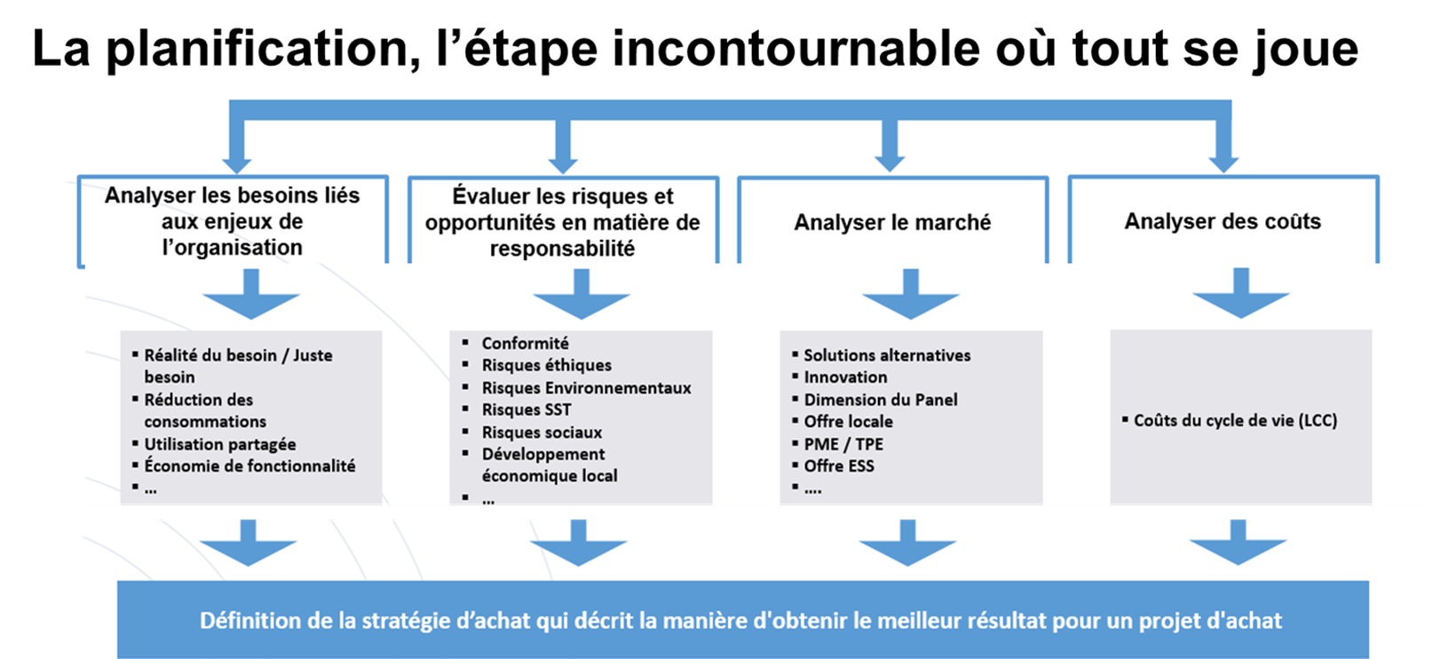
L’élaboration d’une stratégie d’achats
Caractériser le besoin par une approche fonctionnelle
Recherche des interactions du produit sur les milieux et sur les parties prenantes
Analyse de la maturité du marché et identification d’alternatives innovantes
Arbitrage des orientations possibles du besoin par une approche en coût global
Formalisation du besoin + construction de la stratégie d’achat associée
Manière d’obtenir le meilleur résultat possible

Slide 17
Mobilisation et implication des PP
Qu’est-ce qu’une partie prenante ?
Individu ou groupe ayant un intérêt dans les décisions ou activités d’une organisation
L’échange d’information avec les parties prenantes qui devront avoir connaissance du projet car elles devront conduire une action à un moment précis. Celle-ci ont très peu d’influence sur le projet.
Consultation de parties prenantes qui devront-être entendues sur le besoin ou sur des attentes spécifiques. Elles peuvent apporter des précisions ou influer l’orientation le besoin.
Collaboration avec des parties prenantes ayant une influence sur le projet de par leur connaissances, leur expertise ou leur expérience. Elles peuvent orienter ou modifier le besoin, leur influence peut-être forte.
Intégration des parties prenantes qui prendront part aux décisions. Leur influence est forte car ils peuvent bloquer les décisions, voir, le projet.
Quels sont les différents niveaux d’implication des parties prenantes dans un projet d’achat :
Niveau d’influence sur les décisions

Slide 18







Exemple pour un achat de sièges de bureau
Associer chaque PP au bon niveau d’implication
Le client interne
Le réceptionniste des commandes
Les salariés/usagés
Le médecin du travail
Echange d’information
Consultation
Collaboration
Intégration
Le réceptionniste des commandes
Les salariés/usagés
Le médecin du travail
Le client interne

Slide 19
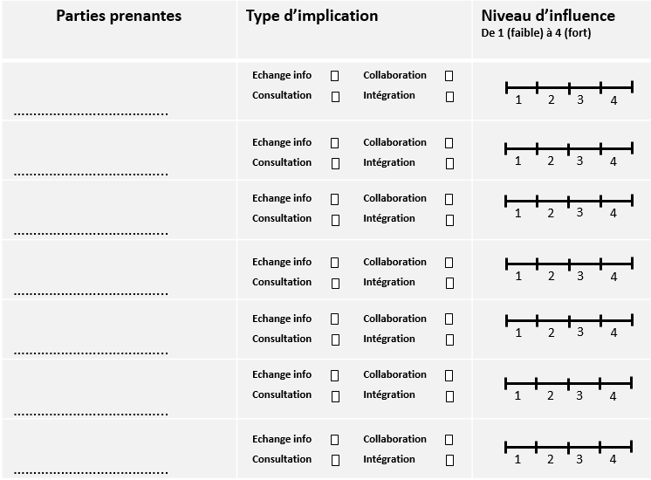
Application aux marchés d’EEE
Dans le cadre de la préparation d’un marché pour le renouvellement d’un parc informatique, quelles parties prenantes impliqueriez-vous dans le projet et à quel niveau ?

Slide 20







L’analyse du marché
Des outils ou référentiels pour vous aider
Les solutions que propose le marché :
Achat de systèmes d’impressions (neufs ou reconditionnés)
Achat d’impressions : éco. de fonctionnalité (Exemple : Xerox)
Externalisation des impressions
Dématérialisation / numérisation des supports

Slide 21

L’analyse des risques
Identifier les enjeux environnementaux d’une imprimante ?

Slide 22

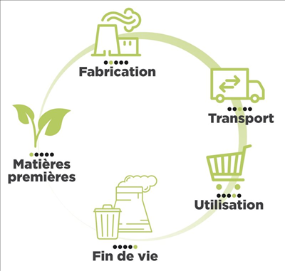





Synthèse des enjeux identifiés lors du GT1
Présences de métaux lourds
ou de substances préoccupantes
❷
❸
Pollution, GES…
Consommation d’énergie
Déchets d’emballages
❹
❶
Pression sur les ressources naturelles
Consommation d’énergie
Emissions de GES
❺
❻
DEEE
❼

Slide 23
L’analyse des risques : hiérarchisation
Criticité = probabilité X gravité
Les critères permettant d’évaluer et de hiérarchiser les risques comprennent :
Un critère évaluant la probabilité d'occurrence d'un dommage (fréquence ou vraisemblance ).
Un critère évaluant la gravité correspondant à l'importance du dommage (conséquence ou impact).
Nulle Probabilité Très forte
Risque BRUT
Nulle Gravité Très forte

Slide 24
L’analyse des coûts
+
Impacts des externalités non monétisées
Coûts du cycle de vie, non monétarisés (LCC)
ISO 20400
Coûts des externalités environnementales et sociales
Coûts du cycle de vie, monétisés (LCC)
+
Coûts/bénéfices des risques et opportunités
Coûts global élargi
+
Acquisition, utilisation
& Coûts de fin de vie
Coût total de possession
(TCO)
+
Prix
Prix d'achat
Coûts assumés par :
Organisation
Société

Slide 25
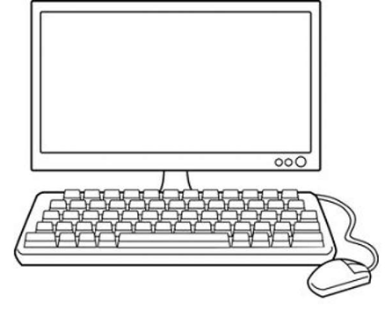
L’analyse des coûts
Coûts directs
Prix d’achat / location
Accessoires et périphériques
Système d’exploitation et logiciels
Installation et prise en main
Coût de sauvegarde et transfert des données de l’ancien PC
Consommation d’énergie
Maintenance
Support TC et assistance
Extension de garantie
Coût des pièces et extensions
Gestion fin de vie (DEEE)
Coûts indirects
TMS et troubles visuels
Formation
Frais de gestion du parc
Sauvegarde externe
Perte d’exploitation liée aux défaillances
Perte ou vol des données
Cyber attaques
Coûts des externalités
Emission atmosphérique à l’usage
Impacts environnementaux de la fabrication (ressources, biodiversité, déchets, pollutions, GES…)
Impacts sur la santé publique
Emploi sur le territoire
Niveau de difficulté de prise en compte

Slide 26
Pression sur les ressources naturelles
Les grands leviers disponibles :
L’adoption d’une démarche d’éco-conception par le fabricant, selon la norme ISO 14062
Utilisation de matières issues du recyclage ou de matières biosourcées par le fabricant
Acquisition d’un équipement de seconde vie (reconditionné)
Critère d’attribution pondéré
Critère d’attribution pondéré, spécification technique
Besoin, objet du marché, allotissement

Slide 27
Métaux lourds et substances préoccupantes
Les grands leviers disponibles :
La conformité du produit à la réglementation RoHS
La conformité du produit à tout ou partie d’un label de type 1 qui garantit l’absence ou la restriction de ces métaux et substances
La performance ou la conformité du produit au regard de critères issus de la fiche technique, du profil environnemental ou de la déclaration IT Eco du produit
Spécification technique
Critère d’attribution pondéré, spécification technique
Critère d’attribution pondéré, spécification technique

Slide 28
Transport : pollution, énergie et GES
Les grands leviers disponibles :
L’analyse des modes de transport utilisés par le fournisseur et la performance du parc au regard des normes environnementales et/ou des émissions de CO2
L’adhésion du fournisseur à un programme de réduction des GES (comme Objectif CO2)et/ ou la formation des chauffeurs à la conduite écologique
L’optimisation des déplacements (hub logistique, partenariat…)
Critère d’attribution pondéré
Critère d’attribution pondéré
Critère d’attribution pondéré, conditions d’exécution

Slide 29
Déchets d’emballages
Les grands leviers disponibles :
Utilisation d’emballages éco-conçus (réduction, mono-matériaux, matières recyclées ou biosourcées…)
L’utilisation d’emballages réutilisables
La reprise et la valorisation des emballages par le fournisseur
Critère d’attribution pondéré
Critère d’attribution pondéré
Conditions d’exécution

Slide 30
Consommation d’énergie et GES (phase d’utilisation)
Les grands leviers disponibles :
Performance énergétique de l’équipement (fonctionnement, mode économie d’énergie, mode veille)
Conformité de l’équipement à un label de type 1 (comme Energy Star)
Critère d’attribution pondéré et spécification technique
Spécification technique

Slide 31
Obsolescence, durée de vie de l’équipement
Les grands leviers disponibles :
Prise en compte de l’indice de réparabilité (le cas échéant)
Conformité de l’équipement à tout ou partie d’un label de type 1
Disponibilité d’une documentation technique et des pièces détachées
Durée de garantie et extension de garantie
Existence d’une assistance technique et d’un SAV
Capacité d’évolution de l’équipement pour répondre à l’évolution du besoin
Critère d’attribution pondéré et spécification technique
Spécification technique
Critère d’attribution pondéré et/ou spécification technique
Critère d’attribution pondéré et/ou spécification technique
Critère d’attribution pondéré
Critère d’attribution pondéré

Slide 32
Fin de vie : gestion DEEE
Les grands leviers disponibles :
Reprise, valorisation ou traitement de l’équipement par le fournisseur en demandant une traçabilité
Transmission de l’équipement à une structure (agrée) de réemploi ou de réutilisation du secteur de l’économie sociale et solidaire (ESS), sous-réserve des règles de cession ou de revente de matériels en vigueur
Réemploi au sein même de la structure propriétaire de l’équipement selon les besoins des usagers et les caractéristiques du parc informatique concerné (âge, adaptation des fonctionnalités des équipements aux besoins des utilisateurs, coût d’entretien, etc.)
Condition d’exécution

Slide 33

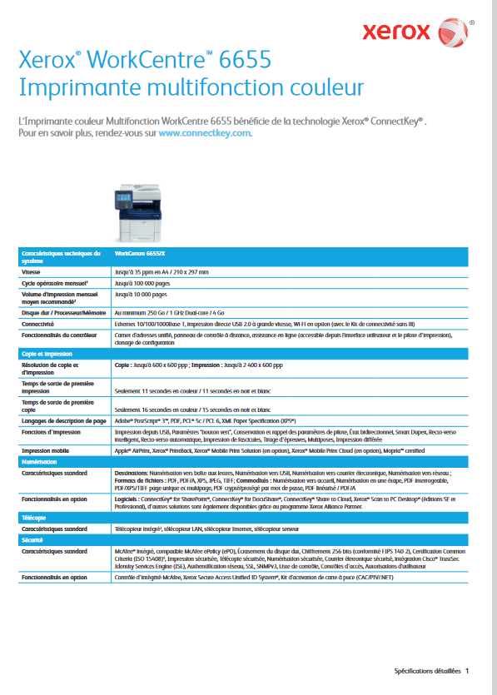

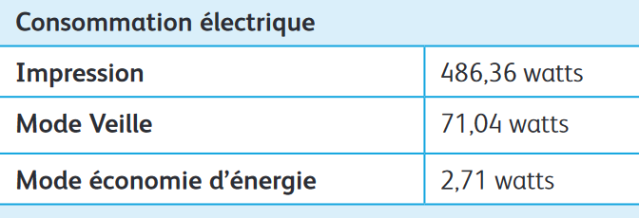
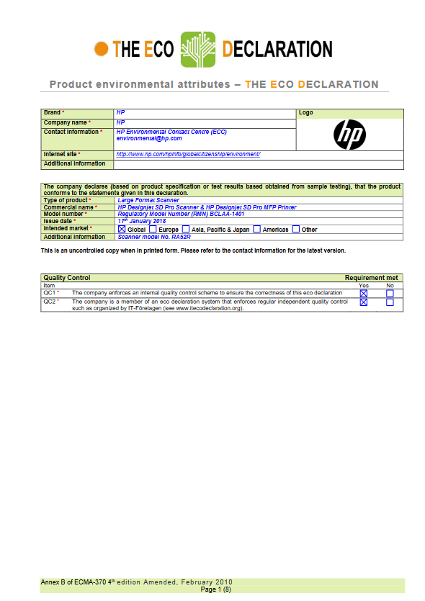
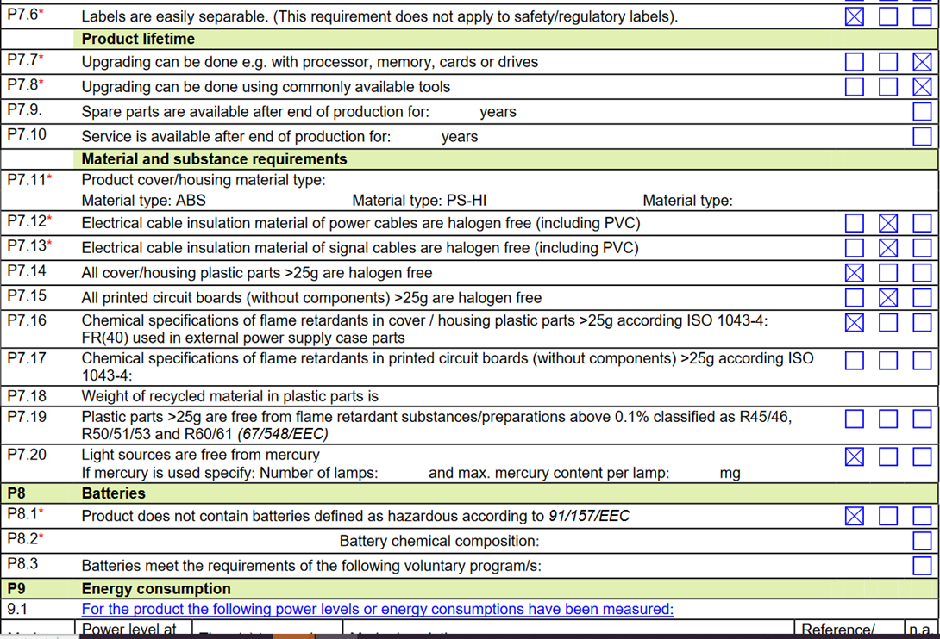
Les modes de preuves associés
Certificat de conformité RoHS
Fiche technique
Profil environnemental
et/ou déclaration IT Eco
Basé sur la norme ECMA-370

Slide 34



Les modes de preuves associés
Les certification à des labels de types 1 ou reconnus de types 1
Attention, un fabricant peut prouver que son produit répond aux exigences d’un label sans pour autant en être titulaire. Dans ce cas, il lui aura la charge de le prouver mais le donneur d’ordre aura, lui, la charge de l’analyse des moyens de preuve !

Slide 35

Pour conclure

Slide 36
4
Boîte à outils EEE

Slide 37

Le parcours EEE
Ressources créées dans le cadre des groupes de travail
Des ressources complémentaires :
  Ressources sur les labels et sur l’indice de réparabilité ;
  Ressources proposant des leviers d’actions ;
  Webinaires sur le numérique responsable ;
  Retours d’expériences ;
  DCE.

Slide 38
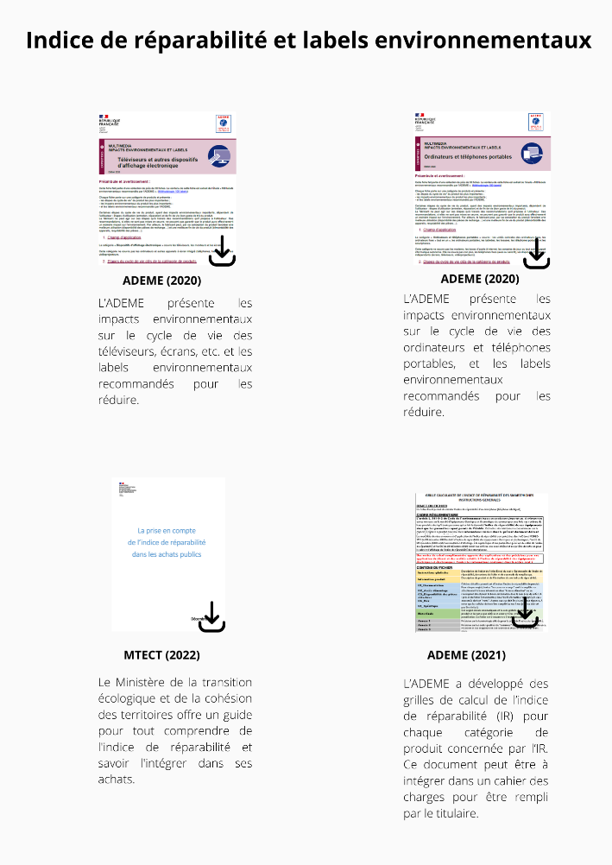
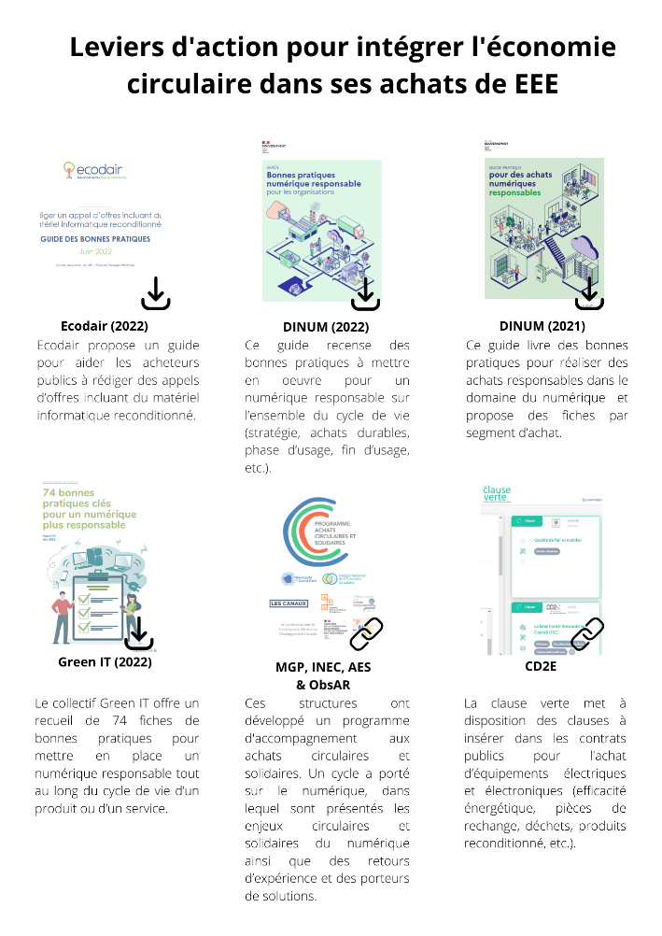
La boîte à outils EEE

Slide 39
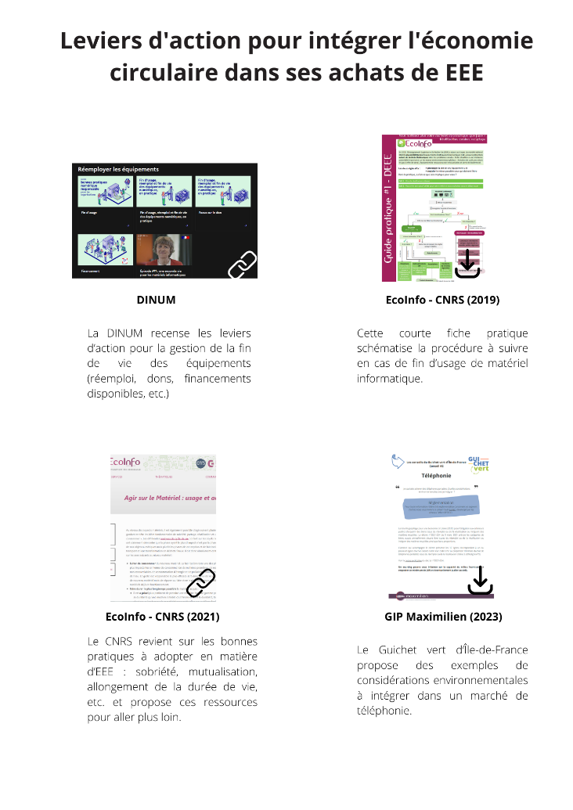
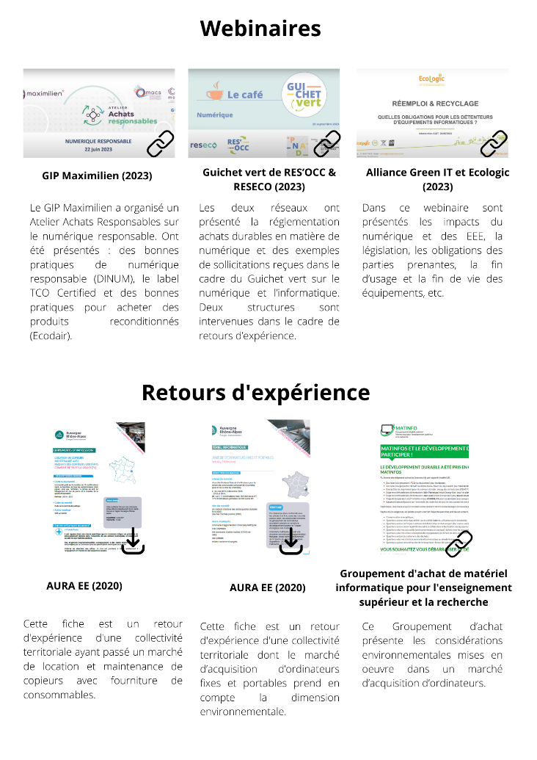
La boîte à outils EEE

Slide 40
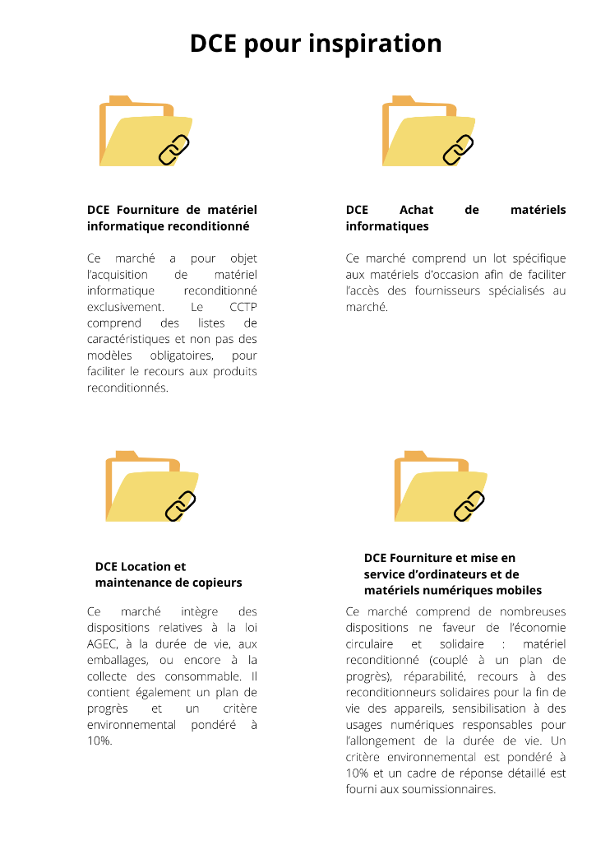
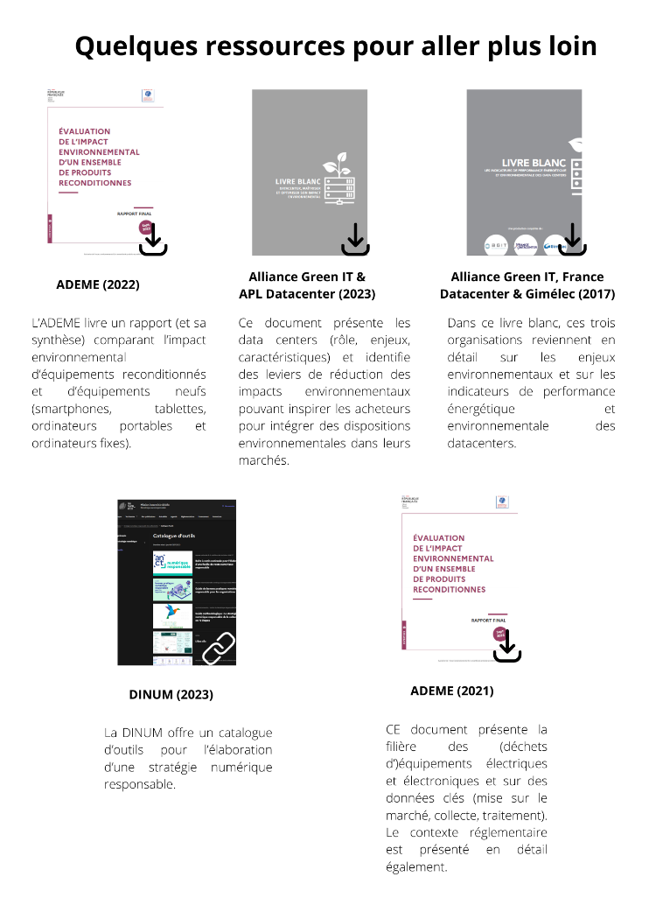
La boîte à outils EEE

Slide 41

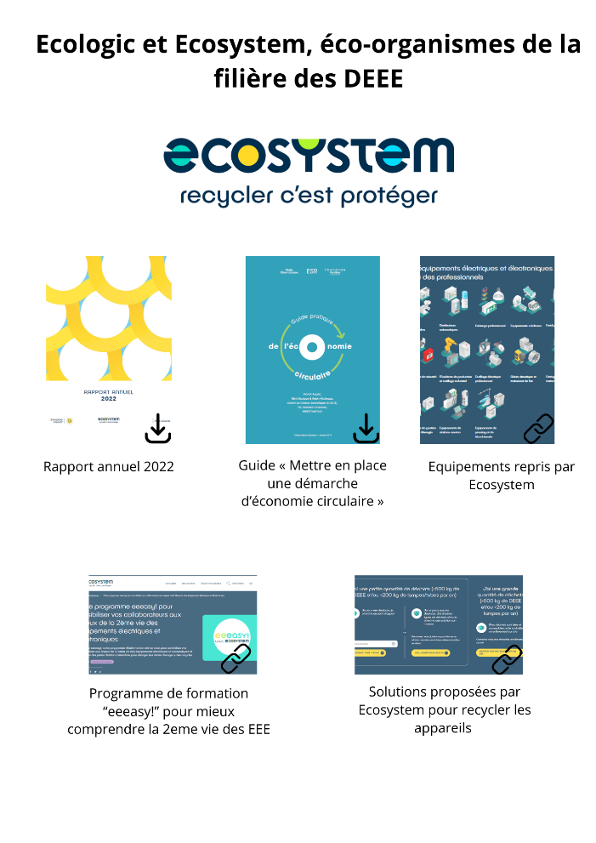

La boîte à outils EEE
Une collaboration avec Ecosystem et Ecologic, éco-organismes agréés de la filière EEE pour mieux connaître ses acteurs et la filière

Slide 42

Les autres missions du GIP Maximilien
Présentation des deux autres missions « achats responsables » du GIP Maximilien :
Le Guichet vert
Vous aider dans l’intégration de clauses environnementales
La MACS
Vous aider dans l’intégration de clauses sociales

Slide 43

Merci !
S’inscrire au prochain parcours : https://tinyurl.com/gipmapce
Nous contacter : mapce@maximilien.fr
contact@maximilien.fr

